Slide 1
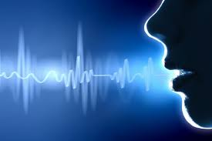
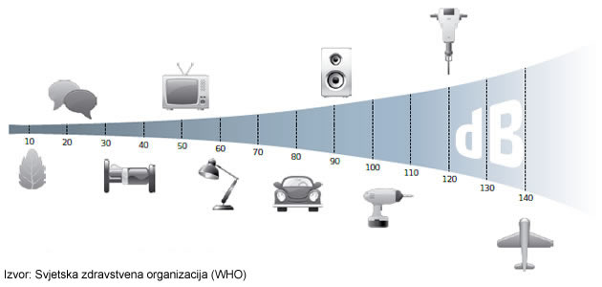
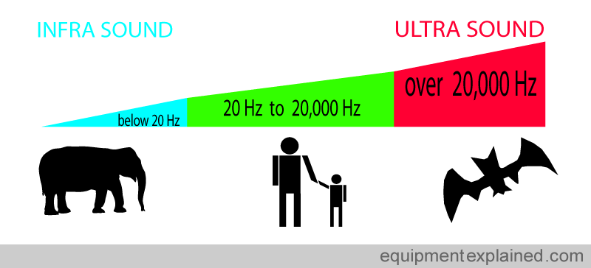
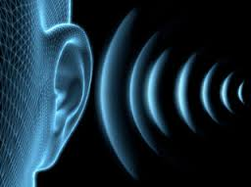
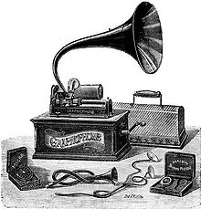
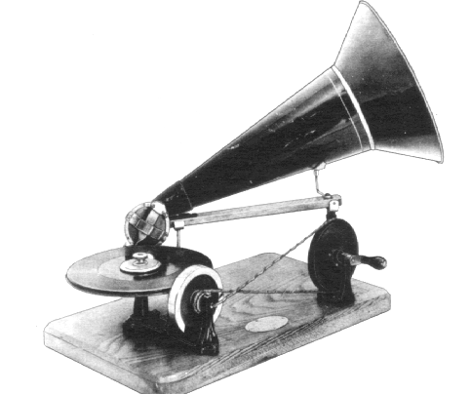
ZVUK
¸¸
¸¸

Slide 2
ZVUK-LONGITUDINALNI VAL
PRI ŠIRENJU ZVUKA ČESTICE ZRAKA TITRAJU PARALELNO SA SMIJEROM ŠIRENJA ZVUKA
ZVUČNI VALOVI SU LONGDITUDINALNI VALOVI
ZVUK PRENOSI ENERGIJU

Slide 3
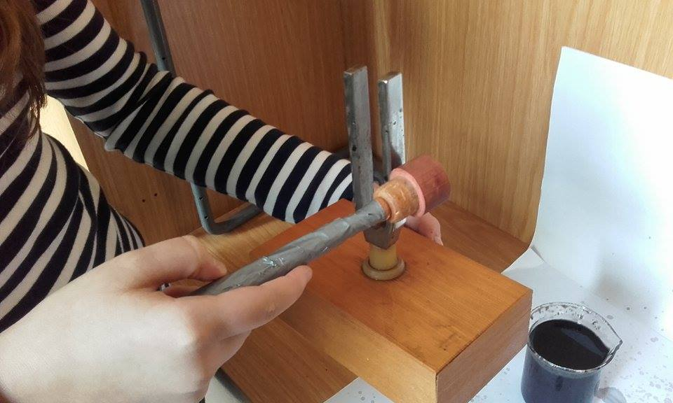
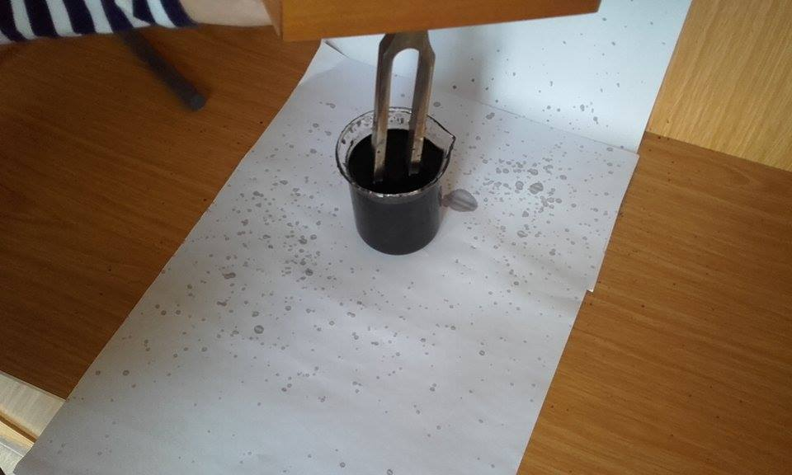
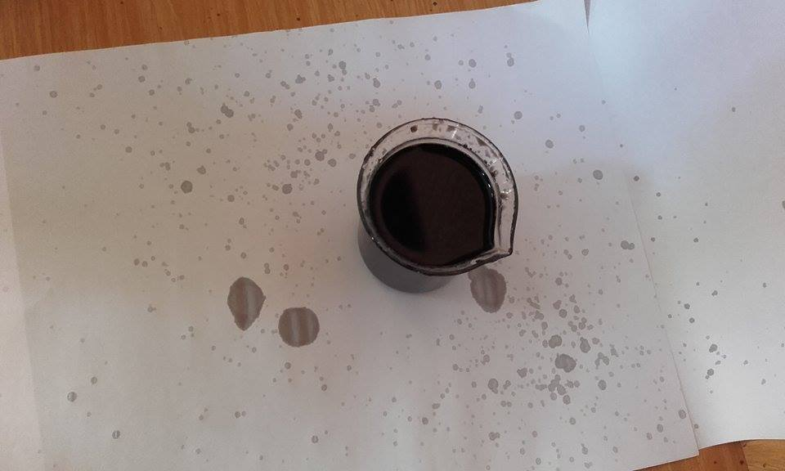
POKUS KOJIM DOKAZUJEMO DA ZVUK PRENOSI ENERGIJU

Slide 4
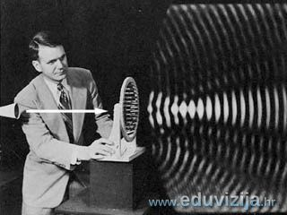
NASTAJANJE ZVUKA
IZVOR ZVUKA JE NEKO TIJELO KOJE TITRA NA PRIMJER GLASNICE ILI MEMBRANA ZVUČNIKA. KAKO TITRA MEMBRANA, TAKO I TITRAJU ČESTICE ZRAKA UZ NJU.
U PODRUČJU ZGUŠENJA ZRAKA TLAK JE POVEĆAN,A U PODRUČJU RAZRJEĐENJA SMANJEN.

Slide 5
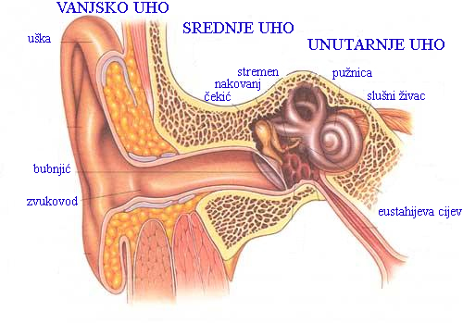
UHO
UHO JE SLUŠNI ORGAN ČOVJEKOVOG ORGANIZMA. DIJELI SE NA: VANJSKO, SREDNJE I UNUTARNJE UHO.
LJUDSKO UHO ČUJE ZVUKOVE U RASPONU FREKVENCIJE OD 16 Hz DO 20 kHz.

Slide 6
BRZINA ZVUKA
BRZINA ZVUKA OVISI O SREDSTVU KOJIM SE ZVUK ŠIRI.
ŠTO JE VEZA MEĐU ČESTICAMA SREDSTVA JAČA, TO JE BRZINA ZVUKA VEĆA.
BRZINA ZVUKA U ZRAKU PRI 0 ° C
IZNOSI 331m/s.
BRZINA ZVUKA U VODI JE VEĆA NEGO U ZRAKU, A U ČVRSTIM TIJELIMA JOŠ JE VEĆA.

Slide 7
FREKVENCIJA VALA
BROJ TITRAJA U JEDNOJ SEKUNDI NAZIVAMO FREKVENCIJOM TITRANJA f=n/t
JEDINICA FREKVENCIJE JE HERC - Hz

Slide 8
ULTRAZVUK I INFRAZVUK
ZVUČNE VALOVE S FREKVENCIJOM VEĆOM OD
20 kHz ČOVJEK NE ČUJE . TI SE VALOVI ZOVU ULTRAZVUK.
ZA RAZLIKU OD ČOVJEKA ,NEKE ŽIVOTINJE KAO ŠTO SU DUPINI I ŠIŠMIŠI ČUJU ULTRAZVUK
INFRAZVUKOM NAZIVAMO ZVUČNE VALOVE FRENKVENCIJE NIŽE OD 20Hz . NI NJIH ČOVJEK NE ČUJE , ALI ŽIVOTINJE KAO ŠTO SU PSI ČUJU.

Slide 9
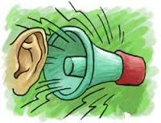
BUKA I PROBLEM BUKE
Buka je svaki zvuk koji može uzrokovati uznemirenje, nelagodu i psihološku napetost osobi koja joj je izložena. Može uzrokovati stvarnu fiziološku ozljedu osobi koja joj je izložena, ili fizičko oštećenje na građevini koja joj je izložena.
Činjenica da se ne može vidjeti, okusiti ili osjetiti osjetom mirisa objašnjava zašto zvučno onečišćenje nije dobilo toliku pozornost kao druge vrsta onečišćenja - zagađenje zraka ili vode.
Istraživanja su pokazala da postoji izravna veza između buke i zdravlje. Bolesti povezane sa stresom, visoki krvni pritisak, gubitak sluha, poremećaj spavanja i gubitak produktivnosti su neki od problema izazvanih bukom. Izloženost stalnim i/ili visokim razinama buke nepovoljno utječe na zdravlje na brojne načine.

Slide 10
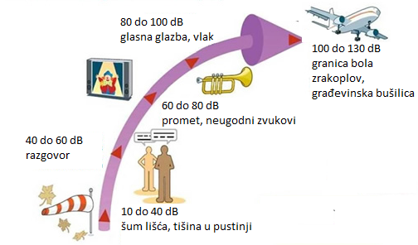
RAZINE JAKOSTI ZVUKA NEKIH ZVUČNIH IZVORA

Slide 11
KAKO SE ZAŠTITITI OD BUKE
Od buke se možemo zaštititi raznim pomagalima i postupcima kao na primjer:
Slušalice protiv buke
Čepići za uši
Izolacionim prozorima s dvostrukim staklima
Ozelenjavanjem površina u gradovima i uz prometnice
Također se možemo zaštititi od buke tako da se odselimo na neko mirnije mjesto.Naravno još uvijek će biti buke ali ne toliko puno.

Slide 12
Prezentaciju izradile:
Patricia Krivokuća
Erika Babeli
Petra Ribarić
Lucija Stankovsky
Izvori slika:
http://fizika34.webnode.com/zvuk/infrazvuk/
http://kako-zasto-znanost.blogspot.hr/p/kako-nastaje-buka.html
http://epochaplus.cz/?p=3471
http://ehtafizika.blogger.ba/arhiva/2010/01/31/2422786
https://cs.wikipedia.org/wiki/Zvuk
http://eskola.hfd.hr/fiz_sva_stva/cd/malo_povjesti/cd1.html
https://sites.google.com/site/fizikavalovi/vrsta-valova

